Slide 1
Z型高密走线板设计方案
乔锐 唐远平
2026年8月14日

Slide 2
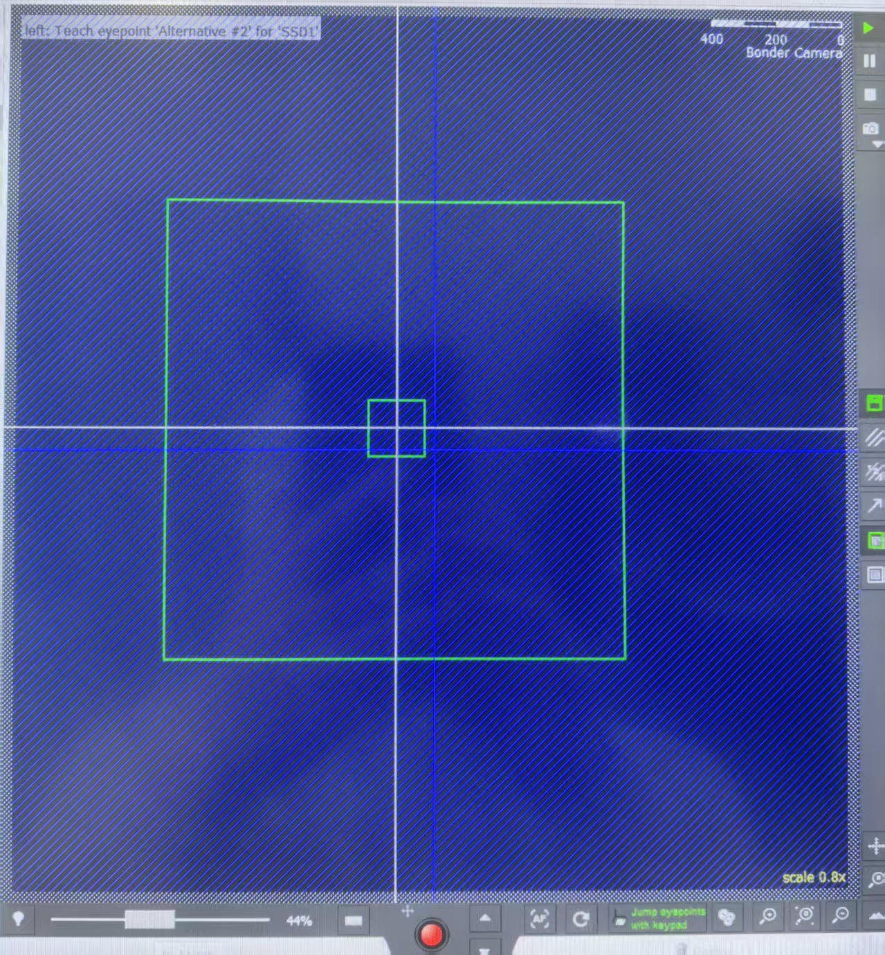
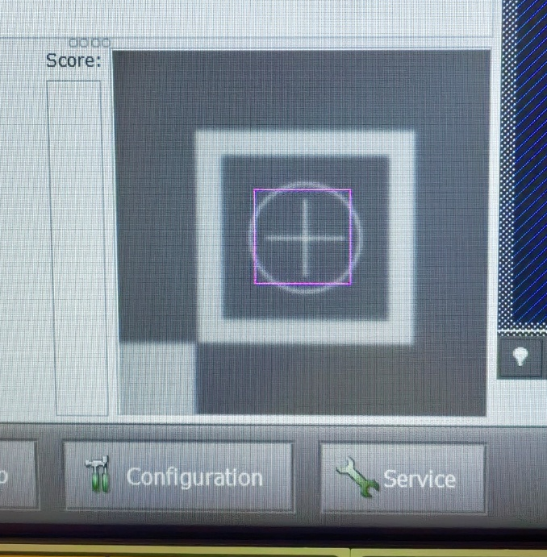
前情回顾-三号厅键合机图案特征识别需求
图案搜索区域大小约1.5mm*1.5mm
十字靶标矩形长150 μm，宽10 μm
特征识别区域大小约180μm*180μm
硅片靶标在键合机识别区域的对比情况
键合机图案识别
为保证靶标特征尺寸达到键合机识别标准，计划组合的矩形尺寸长200um，宽60um
1

Slide 3
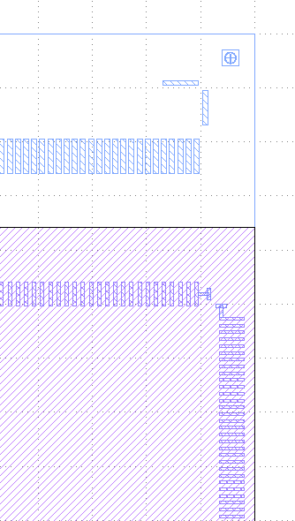
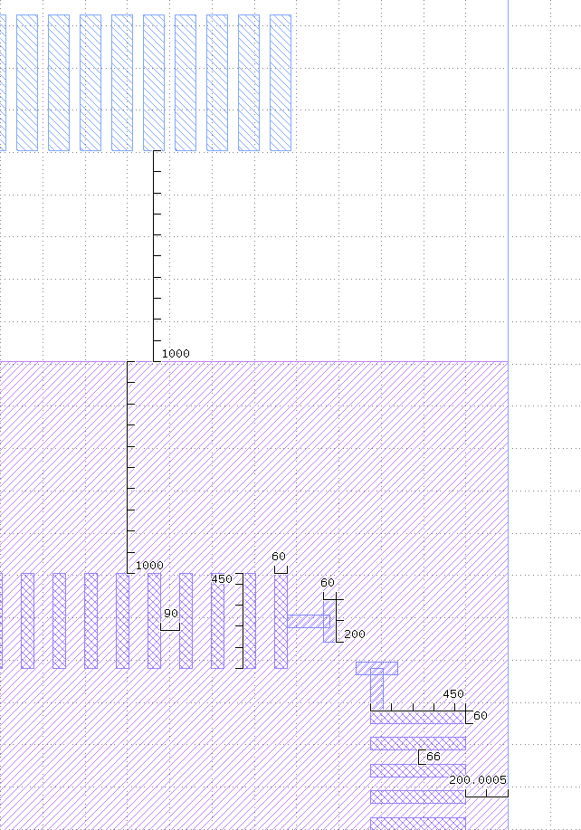
设计图案
设计图案尺寸
特征识别区域大小：
180μm*180μm
侧边焊盘与靶标（靠近ASIC端）设计图案
T型两个矩形连接点的面积需要在特征识别区域大小范围内，且不能填满识别区域
2

